Slide 1
АРХИТЕКТУРА НА ИС

Slide 2
Определения
“Устойчиви структури, които след създаването си не подлежат на промяна”. (стандарт ENSI/IEEE 1427 от 2000 г.; от 2007 г. -възприето и в стандарта ISO/IES 42010.)
Базов абстрактен модел на ИС, който представя отделните структурни елементи на системата, тяхната функционална натовареност, връзките между тях и разпределението на компонентите по нива, както и връзките им с външната среда.

Slide 3
Аспекти на архитектурата:
бизнес-архитектура–
определя структурата и свързаността на бизнес процесите, материалните и информационни потоци и поддържащата ги организационна структура;
архитектура на приложенията –
отразява структурата на приложните системи, поддържащи бизнес-процесите и техните взаимни връзки, средствата и методите за разработка на приложенията;

Slide 4
архитектура на интеграционните компоненти и на общите услуги –механизми за съвместното използване на нови приложения и данни (програмен интерфейс);
архитектура на данните – тип и варианти на хранилищата (файлове, БД, СД);
архитектура на инфраструктурата - архитектура на мрежата, комуникационни протоколи и услуги, апаратни средства, ОС и друг системен софтуер.

Slide 5
Архитектура в широк смисъл
Техническо осигуряване
Системно и базово програмно осигуряване
Информационно осигуряване
Технологии
Приложно програмно осигуряване (алгоритми и програми)
Кадрово осигуряване
Методическо осигуряване

Slide 7
Съгласно програмно-техническата реализация:
„файл-сървър“архитектура;
архитектура„клиент-сървър“;
корпоративни архитектури, базиращи се на Internet/Intranet;
архитектурни решения, използващи концепцията „Складове от данни“ (DataWarehouse)
архитектури за интегриране на разнородни компоненти на базата на процесно-ориентирания подход (например SOA - Service-Oriented Architecture).

Slide 8
Слоеве на архитектурата
Наименование на слой /модел | Съдържание
Концептуален модел | Същности и процеси на дейността на организацията
Логически модел | Данни и процеси за обработваното им
Технологичен модел | Използвани технологии, програмен инструментариум, входно/изходни устройства ит.н.

Slide 9
Платформа на Захман
Равнище | Данни (какво) | Функции (процеси) (Как?) | Мрежа (къде) | Време (кога) | Хора (кой) | Мотива-ция (защо)
Общ обхват, цели
Концептуален модел
Логически модел
Физически модел
Реализация

Slide 10
Сервизно ориентирана архитектура (SOA)
*(SOAP) Simple Object Access Protocol
SR- искане на услуга

Slide 11
Облачни системи
Предоставят отдалечен достъп до външни ресурси (изчислителни ресурси, програми и данни) във вид на услуги чрез мрежата.
„Облакът“ включва множество сървъри и стотици приложения, които едновременно се използват от хиляди потребители.
Потребителят не се нуждае от особени знания за инфраструктурата на „облака“ или за управлението му.
Ползването на услуги се заплаща - аренда само за реалното ползване на ресурсите за обработка и съхраняване на данните по заявка и за определен период от време.

Slide 12
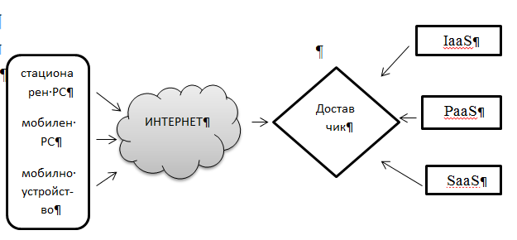

Slide 13
Видове облачни услуги
инфраструктура като услуга (IaaS) – предоставя се изградена инфраструктура – сървър(и), мрежа и др., която се ползва при необходимост;
платформи като услуга (PaaS) – средства за разработване на софтуер, разположени на сървъра на доставчика на облачната услуга, предоставени за ползване чрез Интернет;
софтуер като услуга (SaaS) – предоставяне на хардуерни ресурси и приложения за ползване от всяка точка. Това е една от най-търсените и използвани услуги.

Slide 14
Най-големите доставчици на облачни услуги :
Microsoft,
Amazon,
Google и др.
По оценка на аналитичната компания Gartner Group към 2015 г. пазарът на „облачни изчисления“ ще достигне до 200 милиарда долара.

